Slide 1
Autor: Mgr. Jana Pavlůsková
Datum: duben 2012
Ročník: 8.
Vzdělávací oblast: Matematika a její aplikace
Vzdělávací obor: Matematika a její aplikace
Tematický okruh: Geometrie v rovině a v prostoru
Téma: Množiny bodů dané vlastnosti
Anotace: Prezentace nabízí podrobný postup konstrukcí s využitím množin bodů dané vlastnosti. Obsahuje také sadu příkladů k procvičení, které je možno využít jako domácí úkol.

Slide 2
Množiny bodů dané vlastnosti II

Slide 3
Množiny bodů v rovině
V této části se budeme zabývat množinami bodů, které mají stejnou vzdálenost od dvou útvarů (přímka, bod).

Slide 4
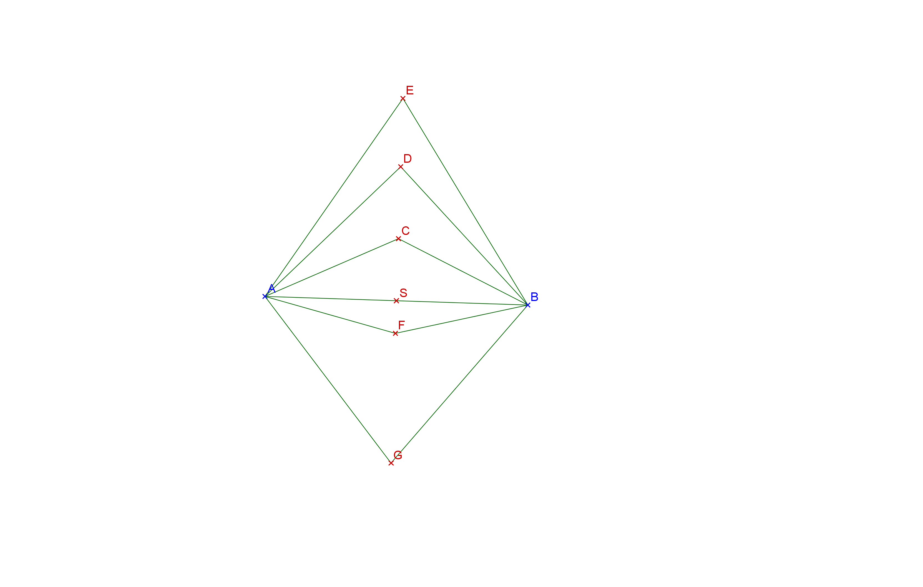
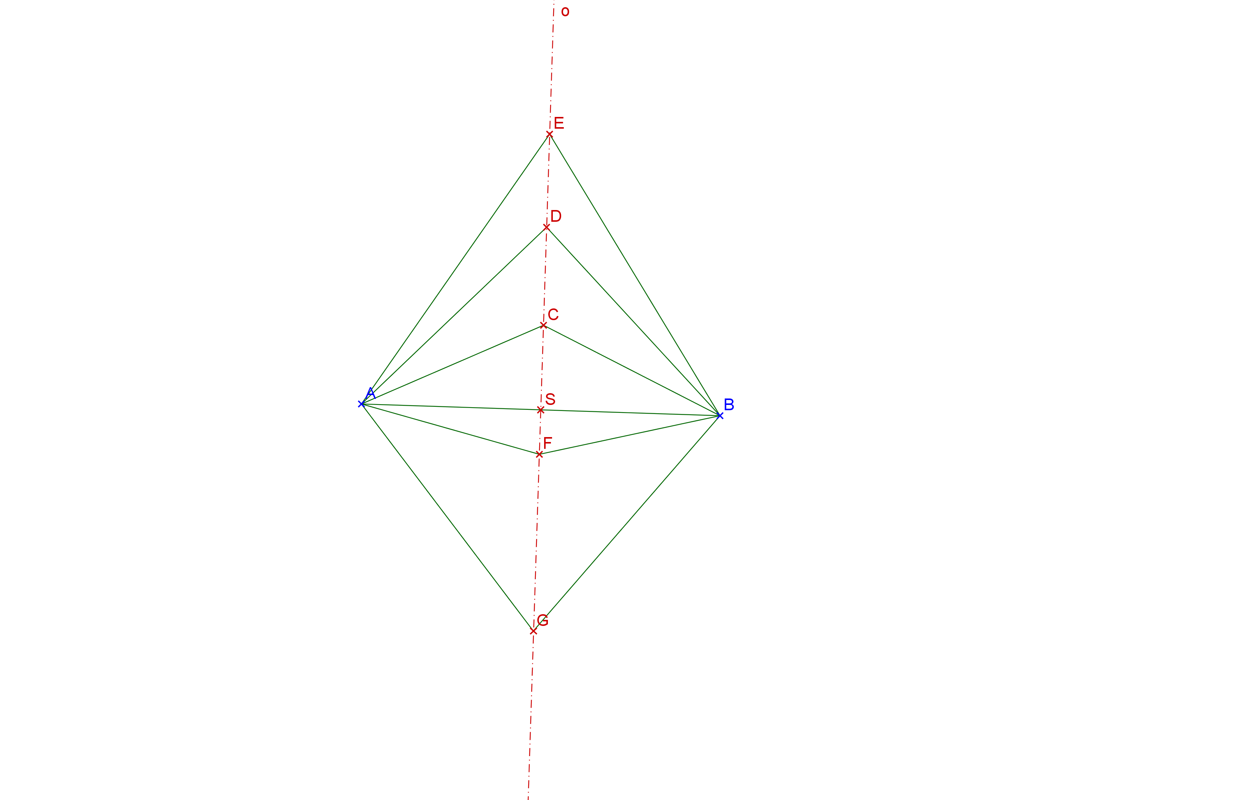
Najděte množinu bodů v rovině, které mají stejnou vzdálenost od dvou daných bodů.
Hledanou množinou bodů je osa úsečky AB.

Slide 5
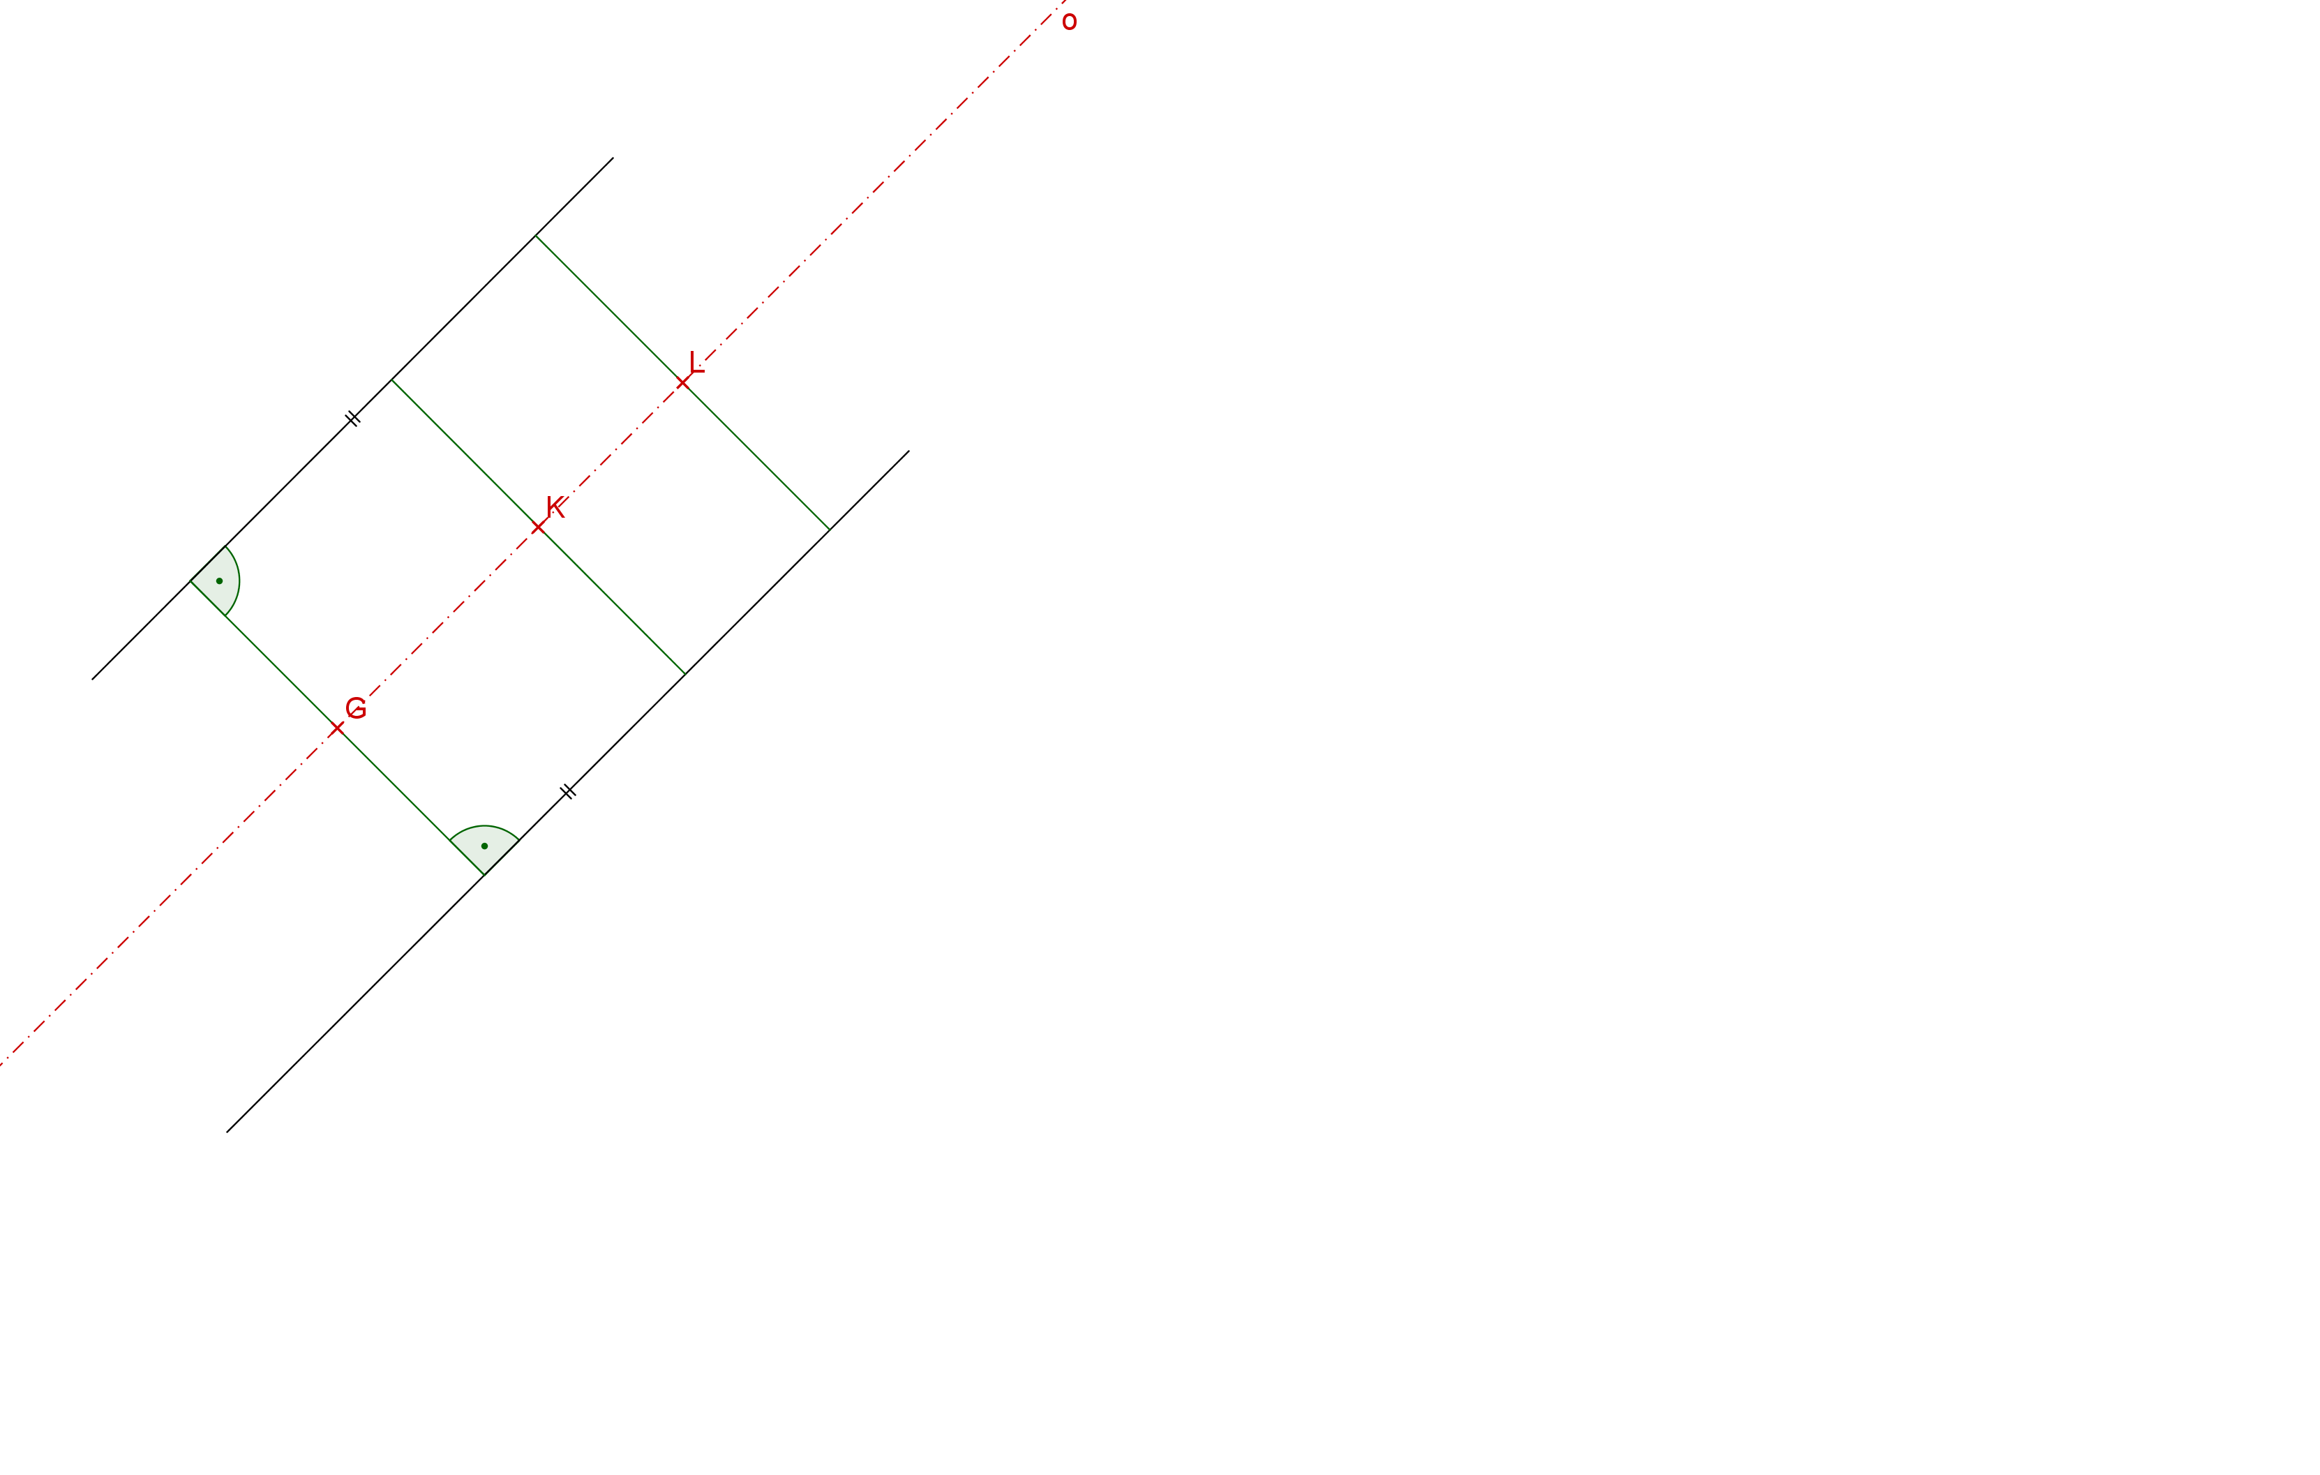
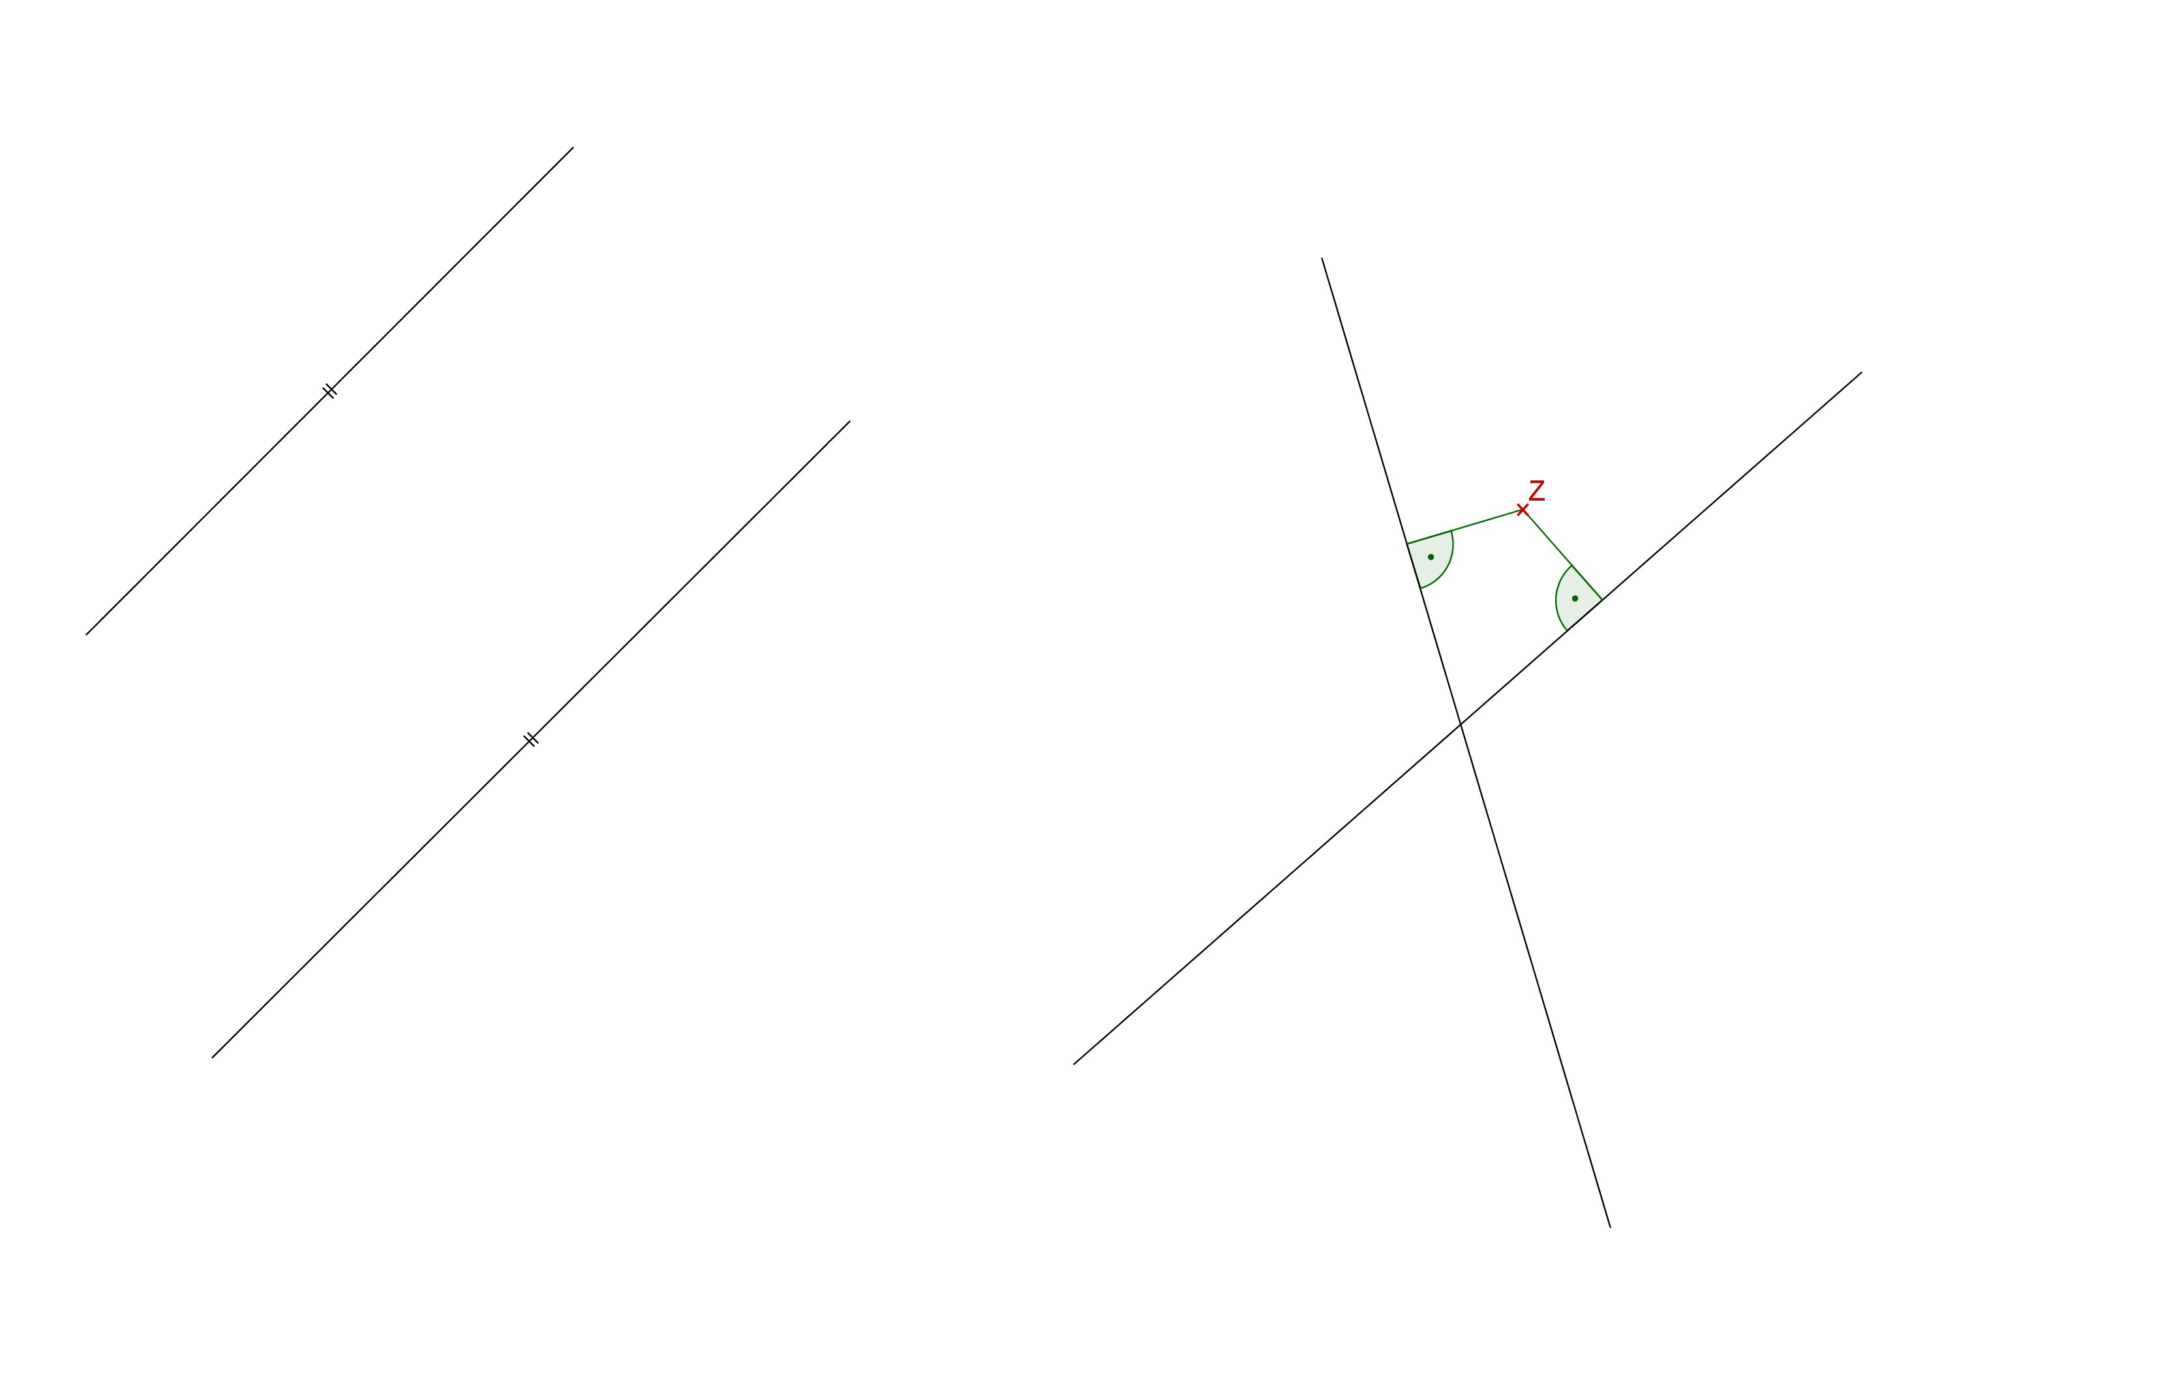
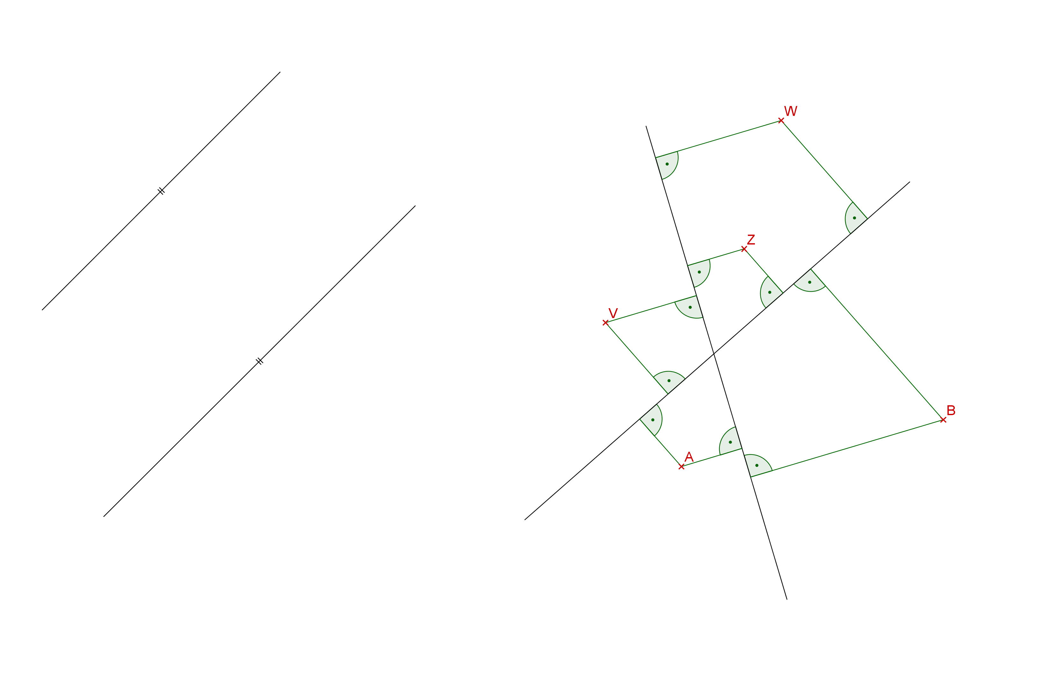
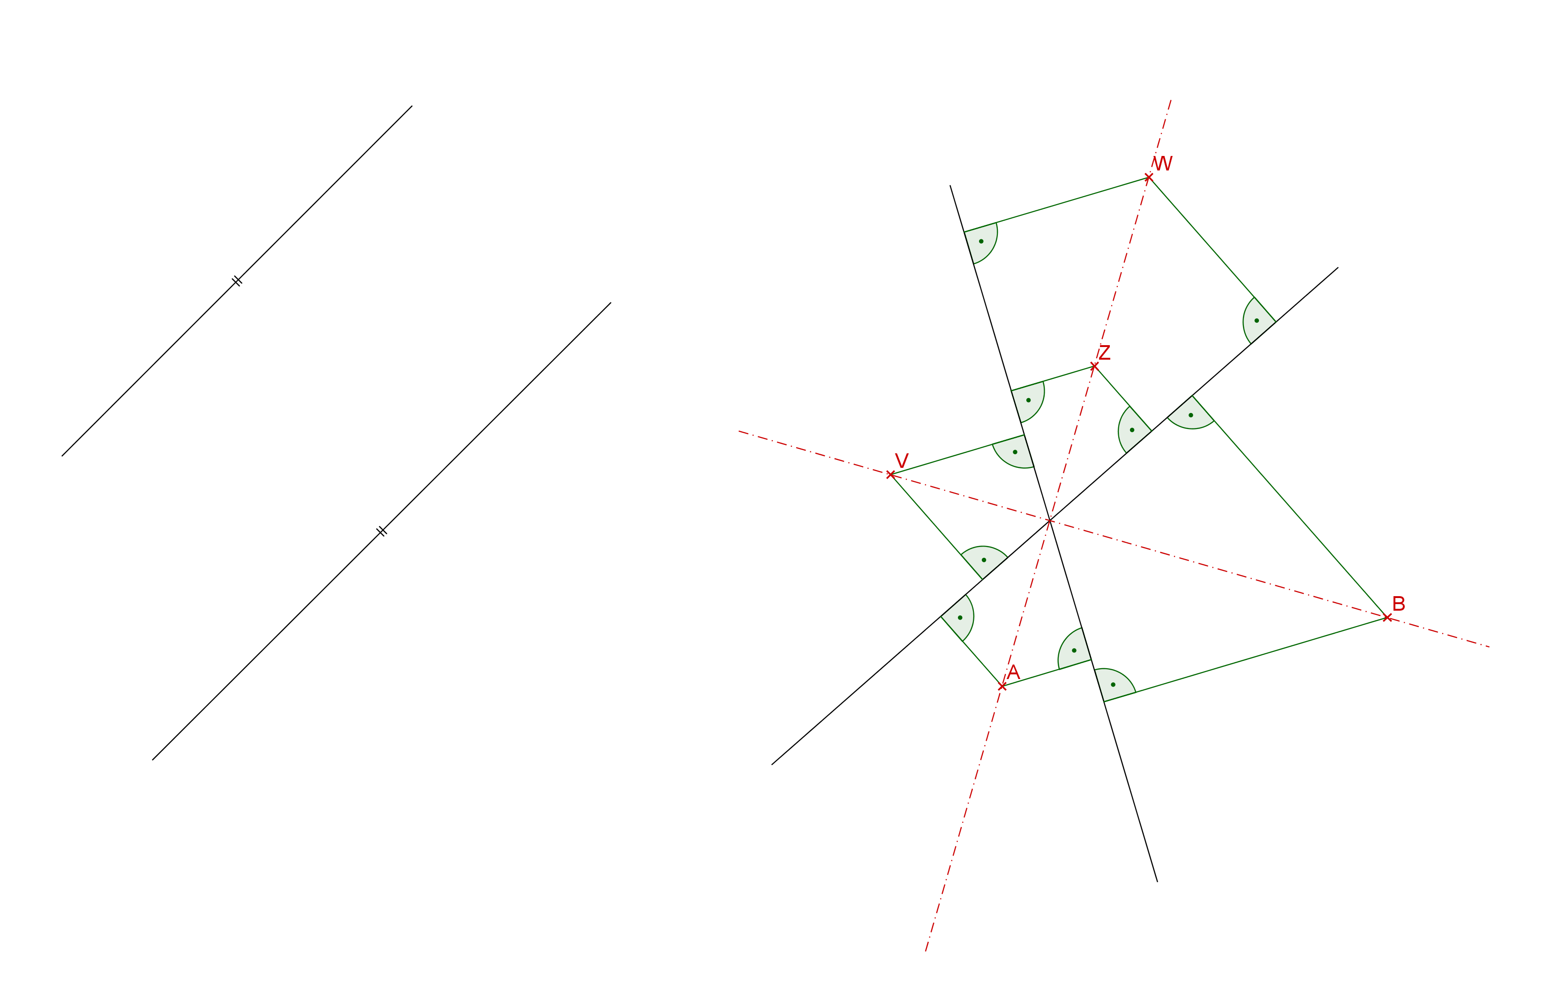
Najděte množinu bodů v rovině, které mají stejnou vzdálenost od dvou daných přímek.
Hledanou množinou bodů je osa pásu tvořeného danými rovnoběžkami.
Hledanou množinou bodů jsou osy úhlů tvořených oběma různoběžkami.

Slide 6
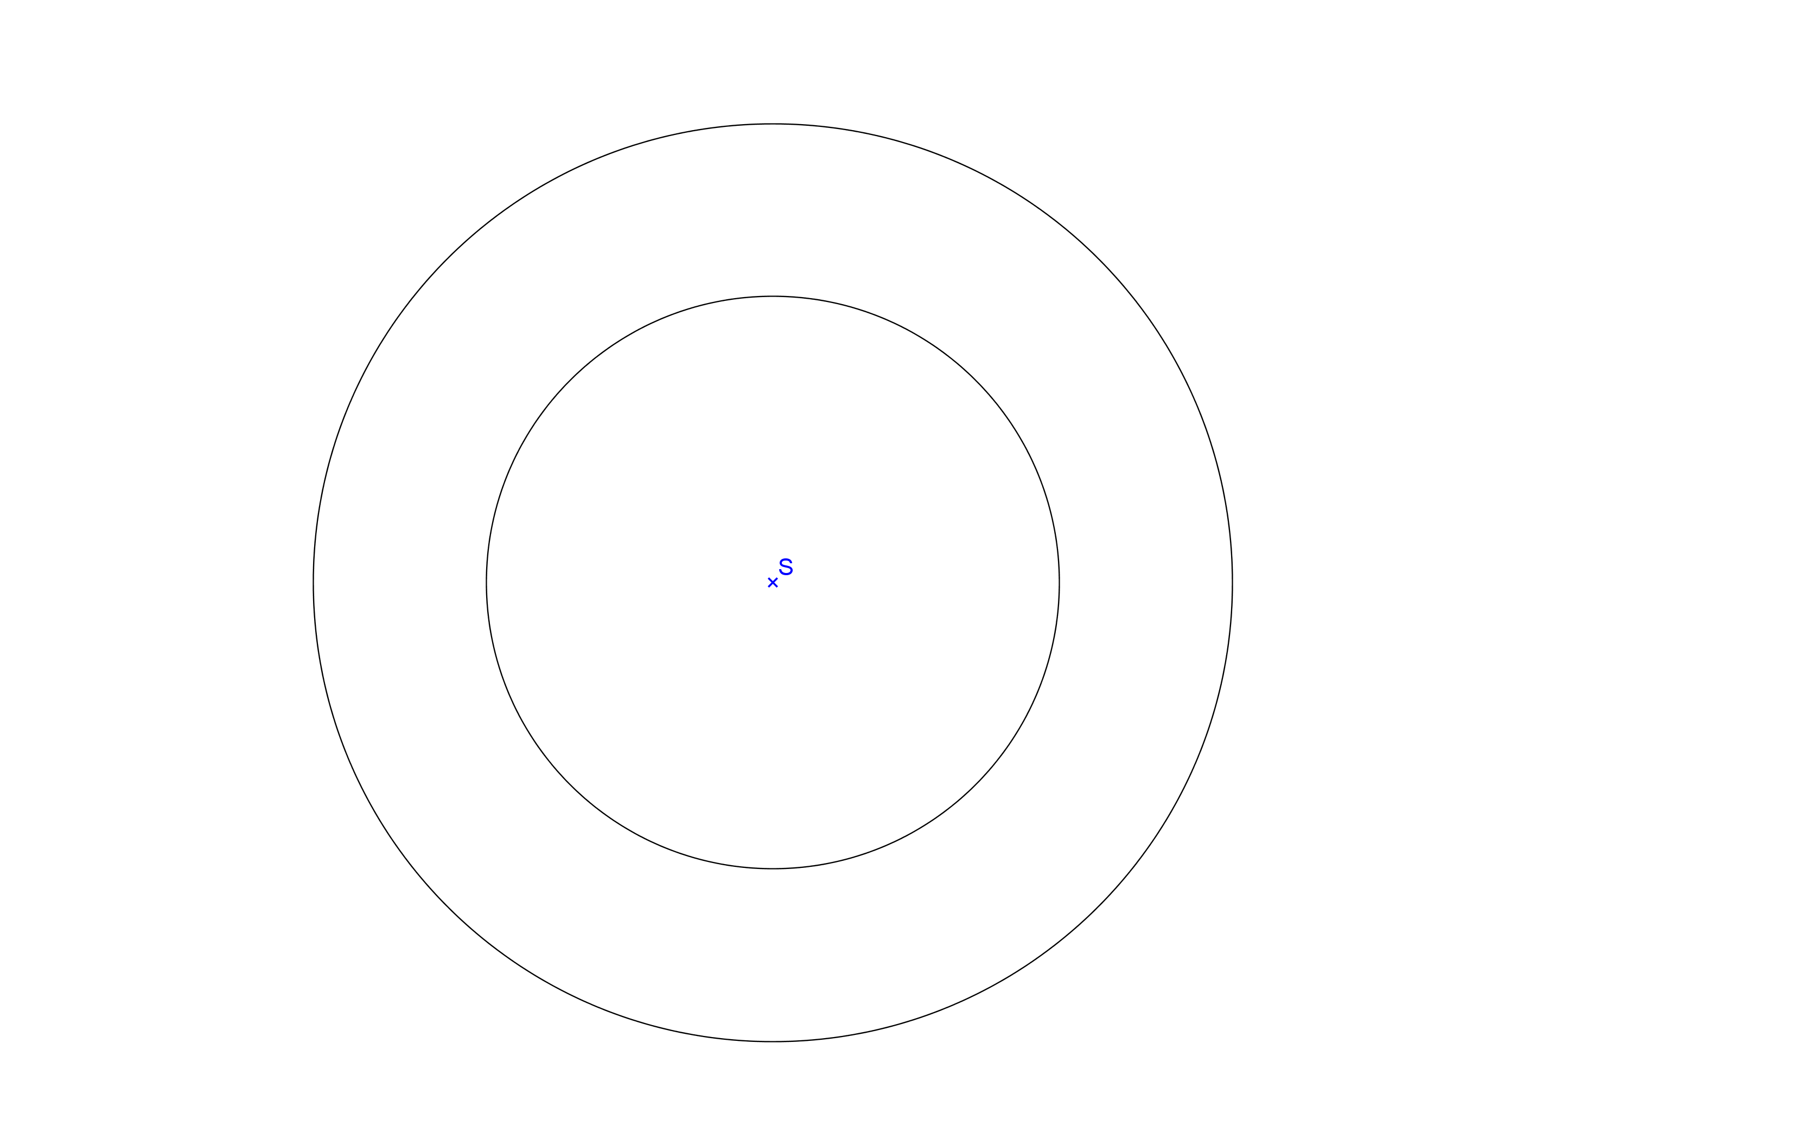
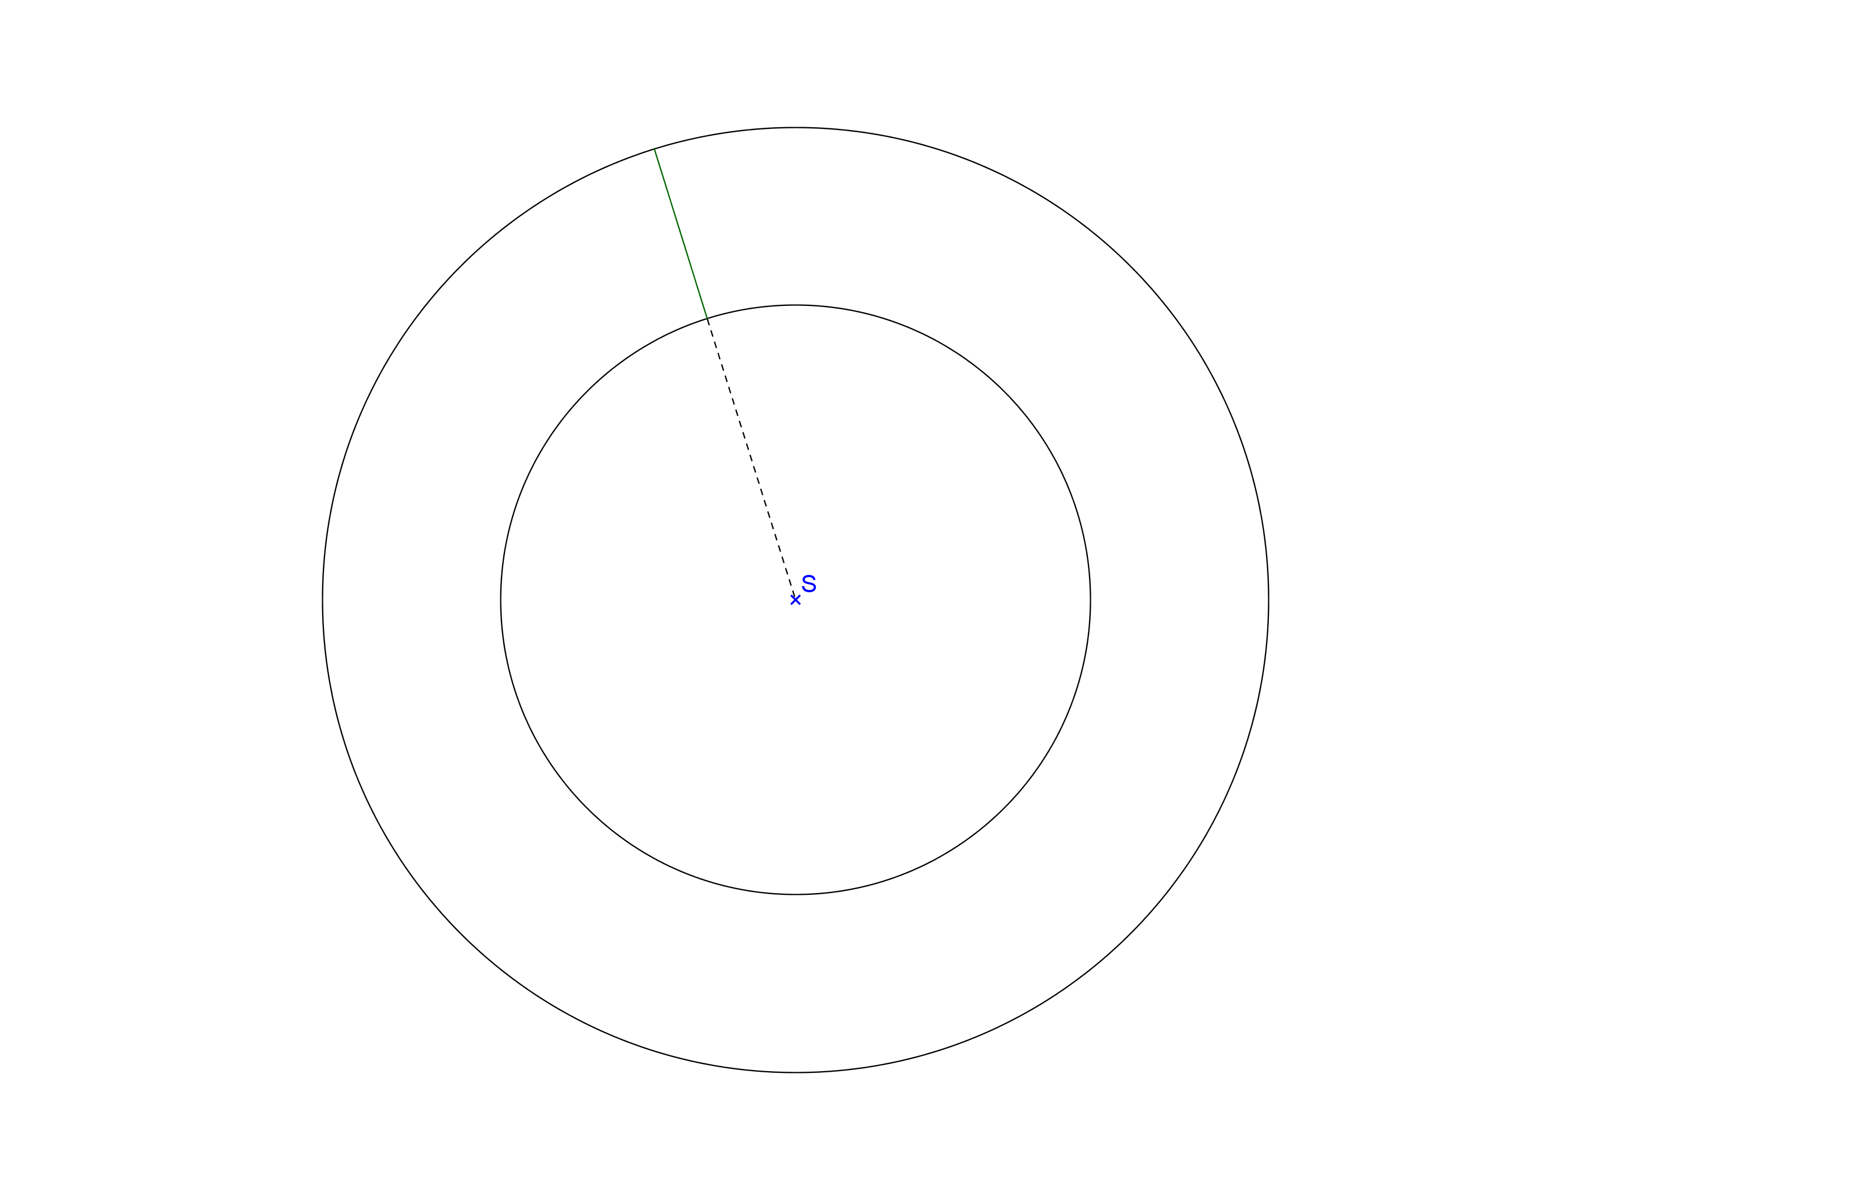
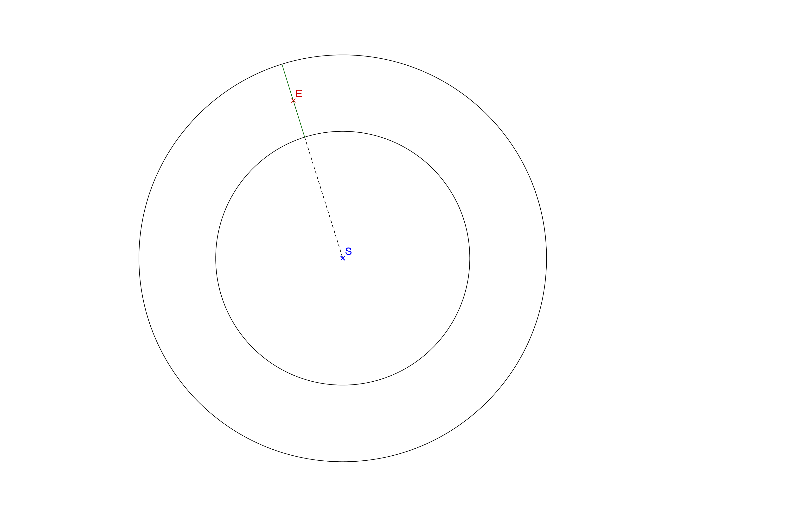
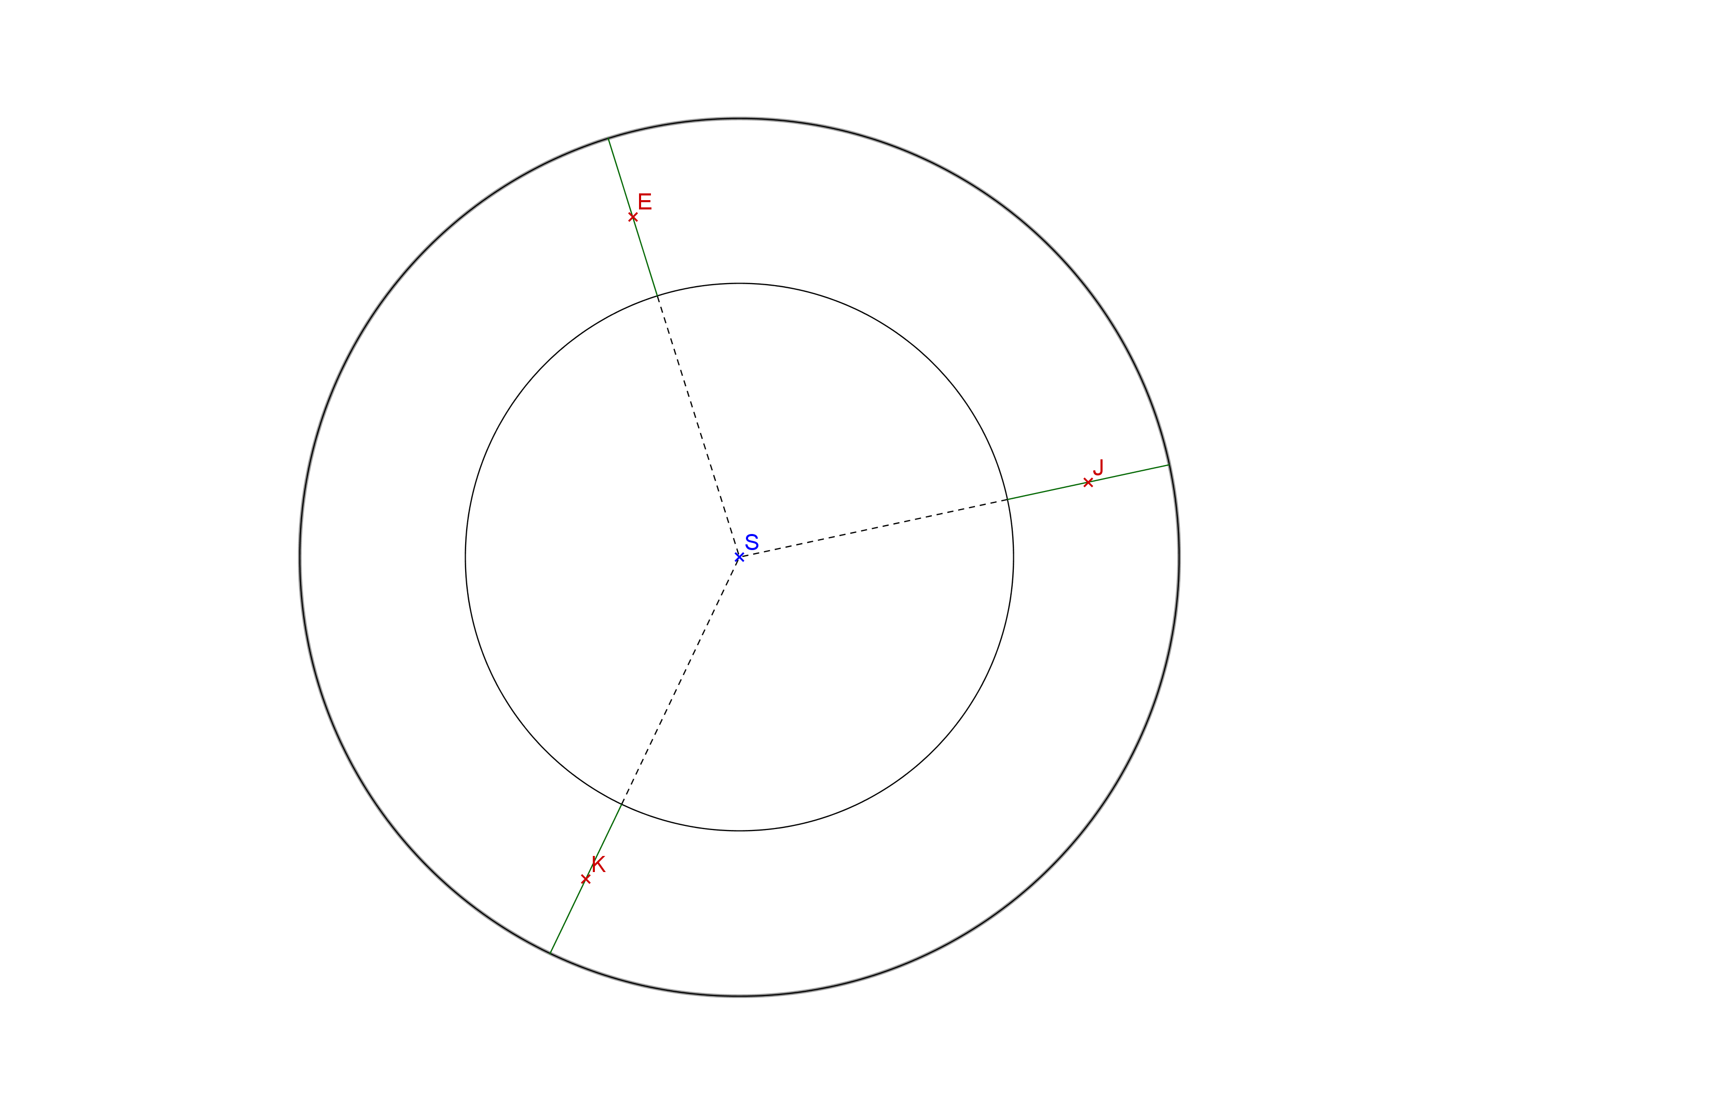
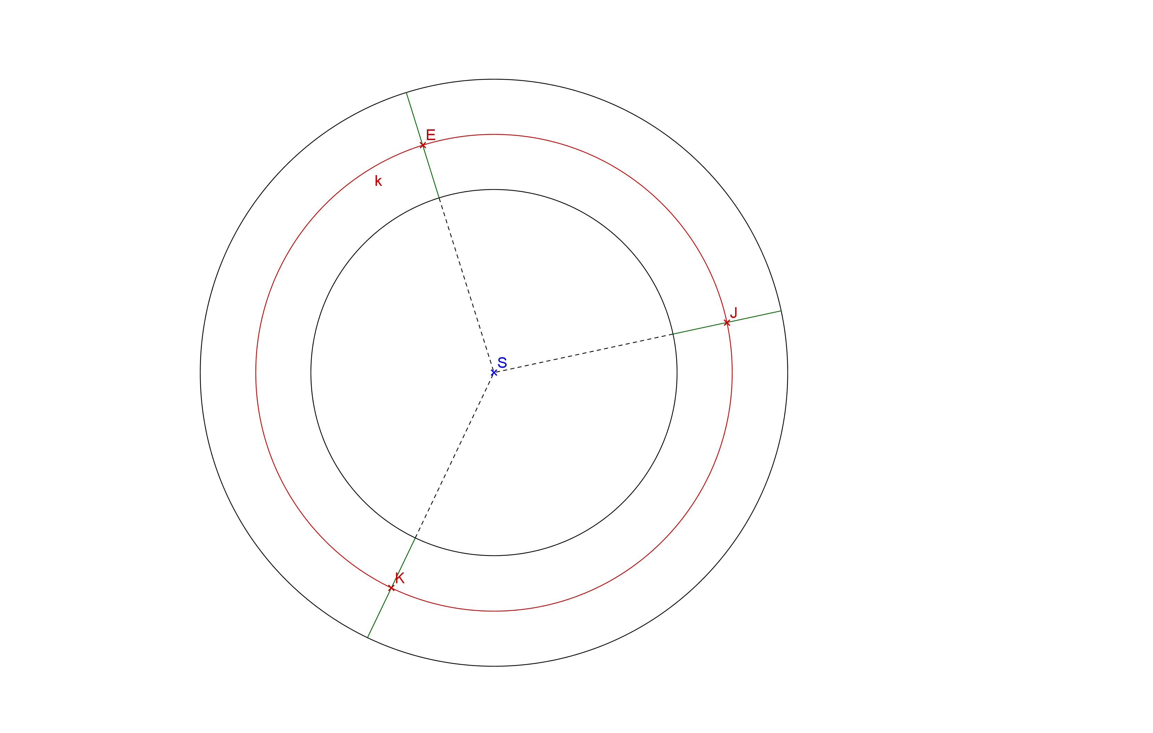
Najděte množinu bodů v rovině, které mají stejnou vzdálenost od dvou soustředných kružnic.
Hledanou množinou bodů je kružnice soustředná s danými kružnicemi.

Slide 7
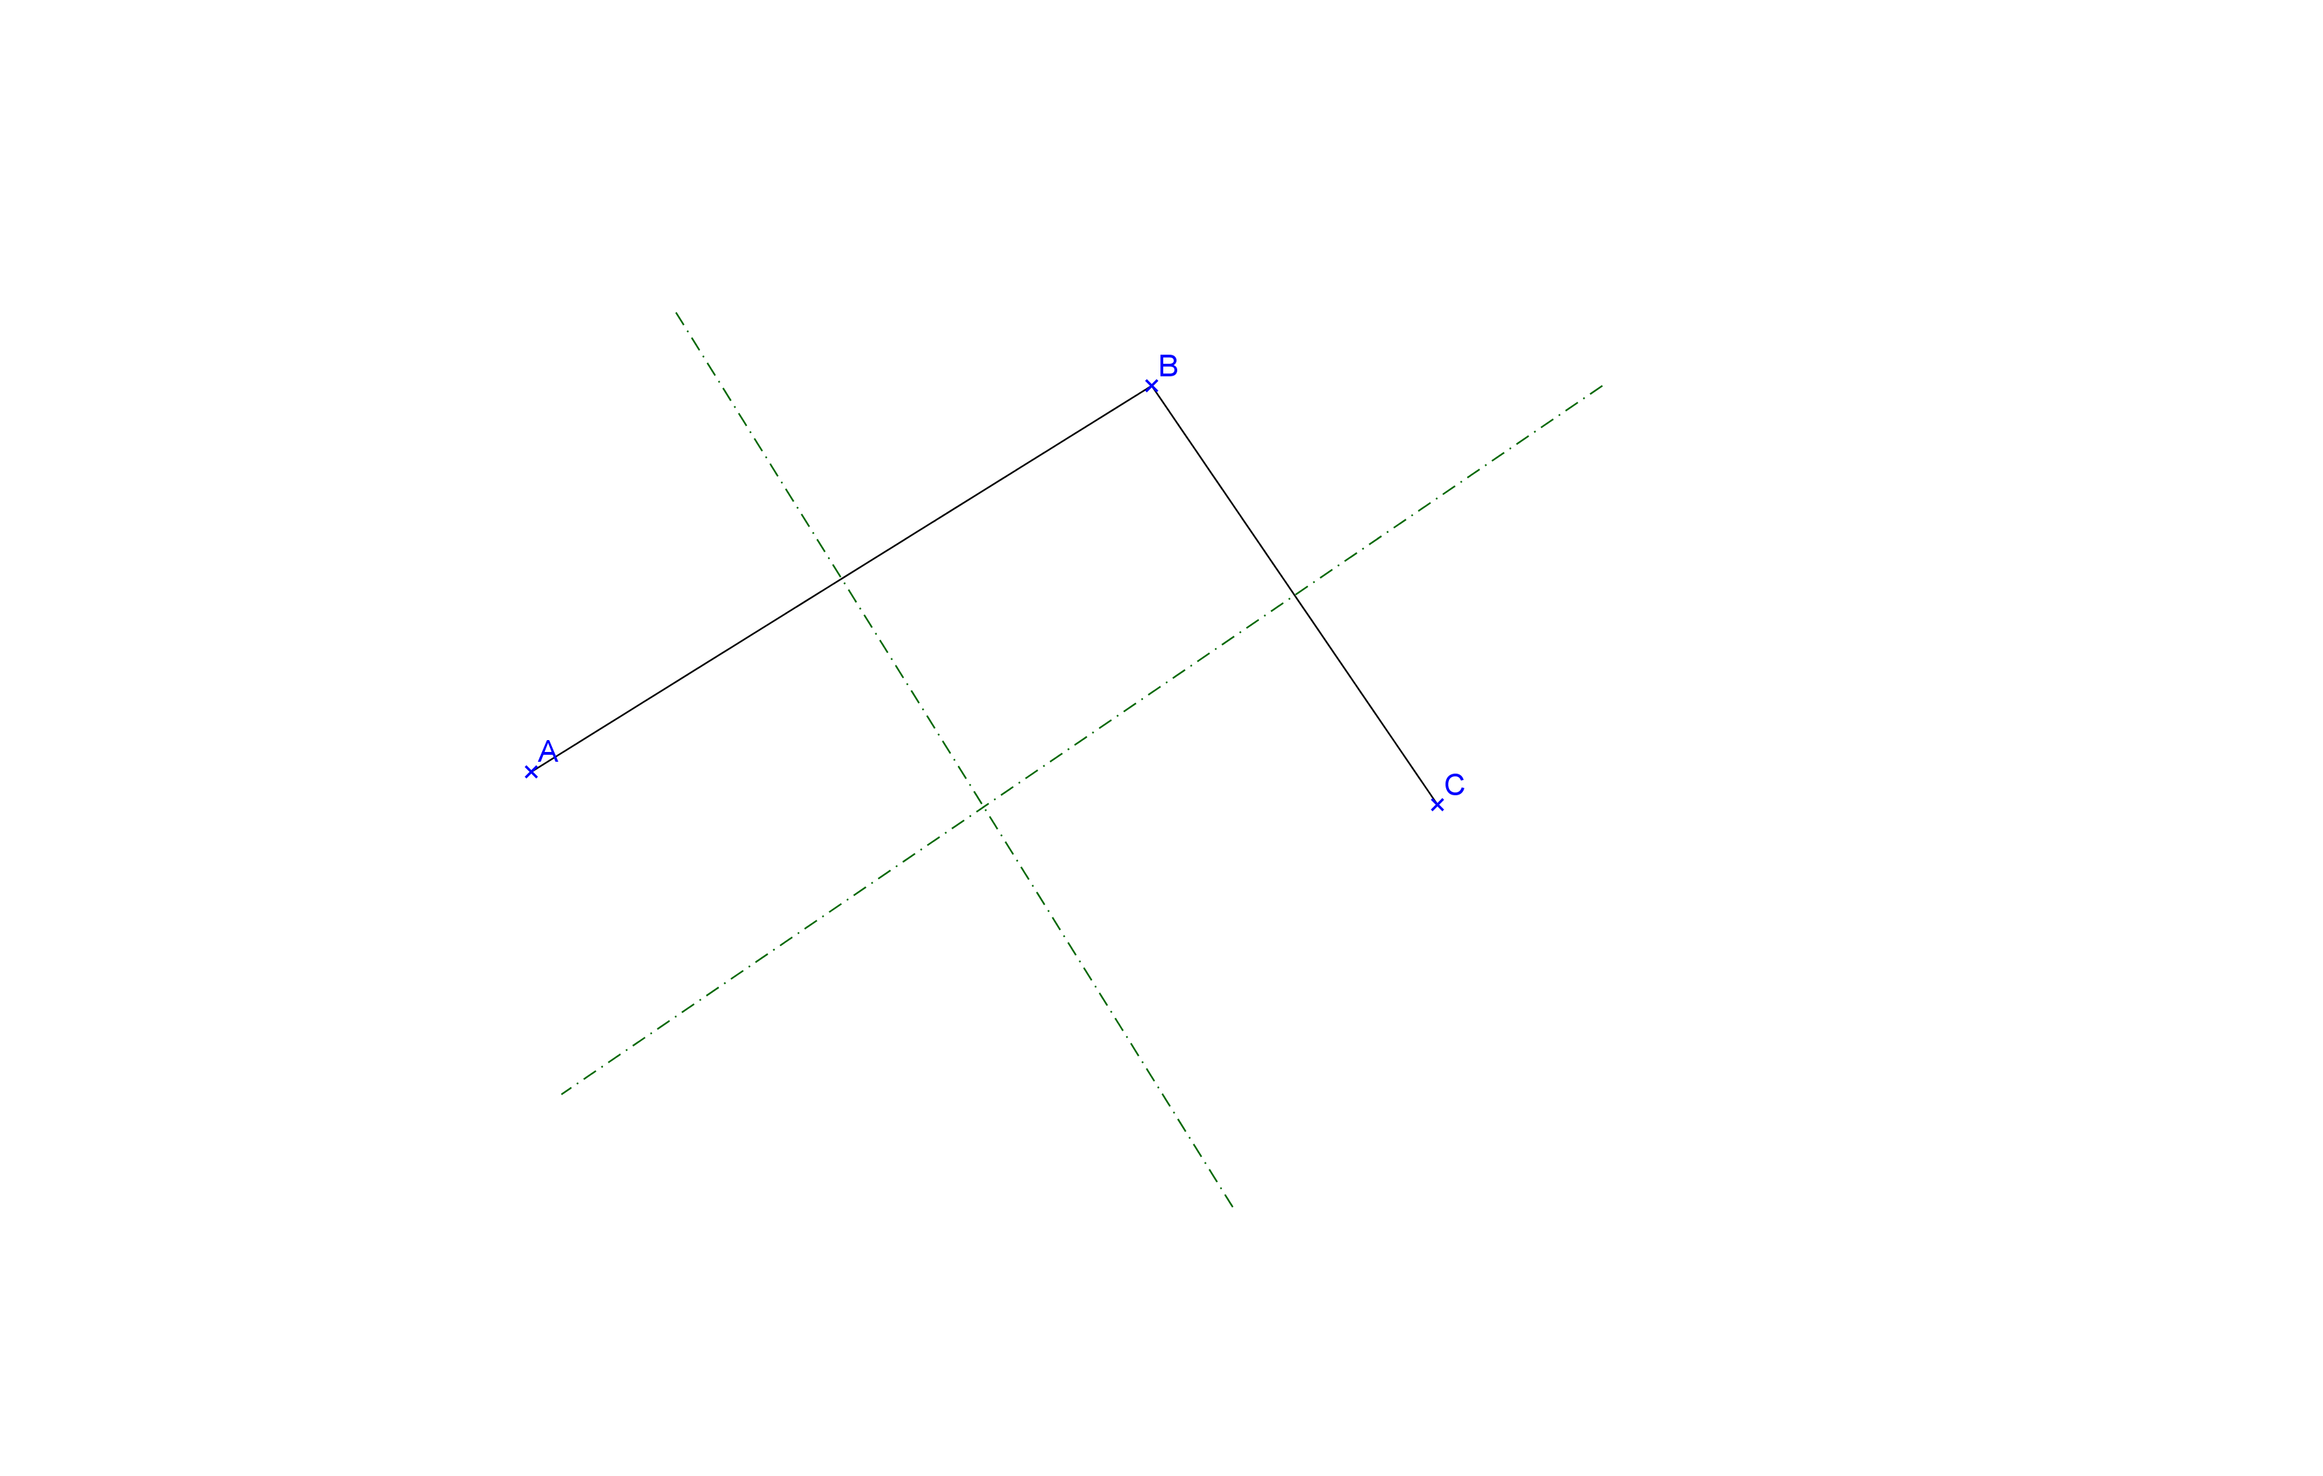
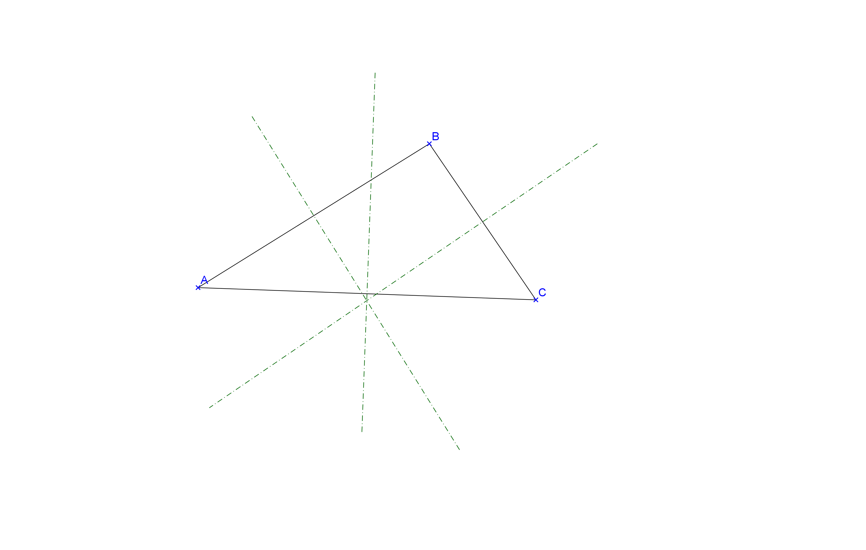
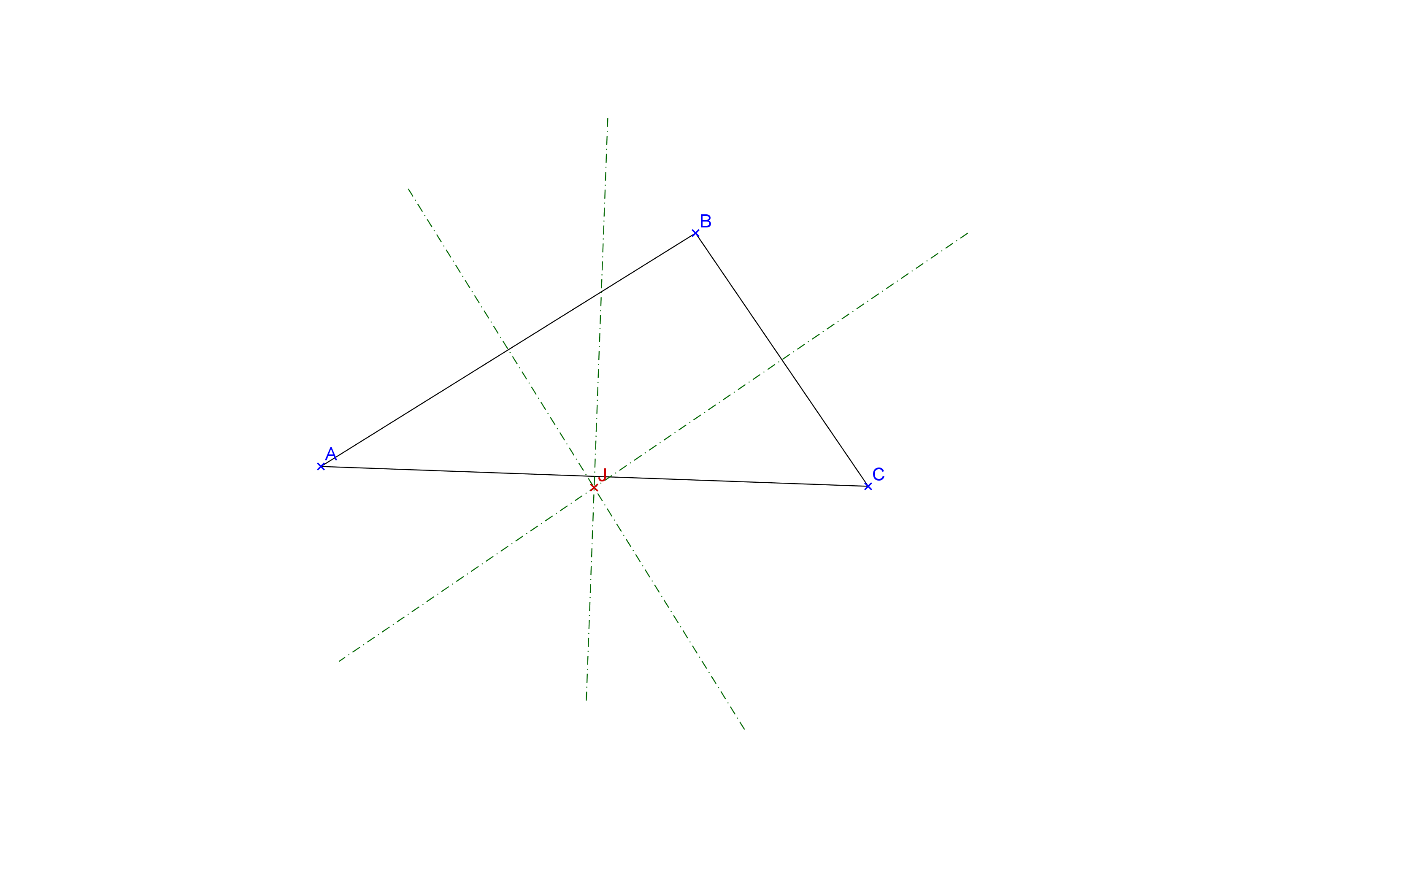
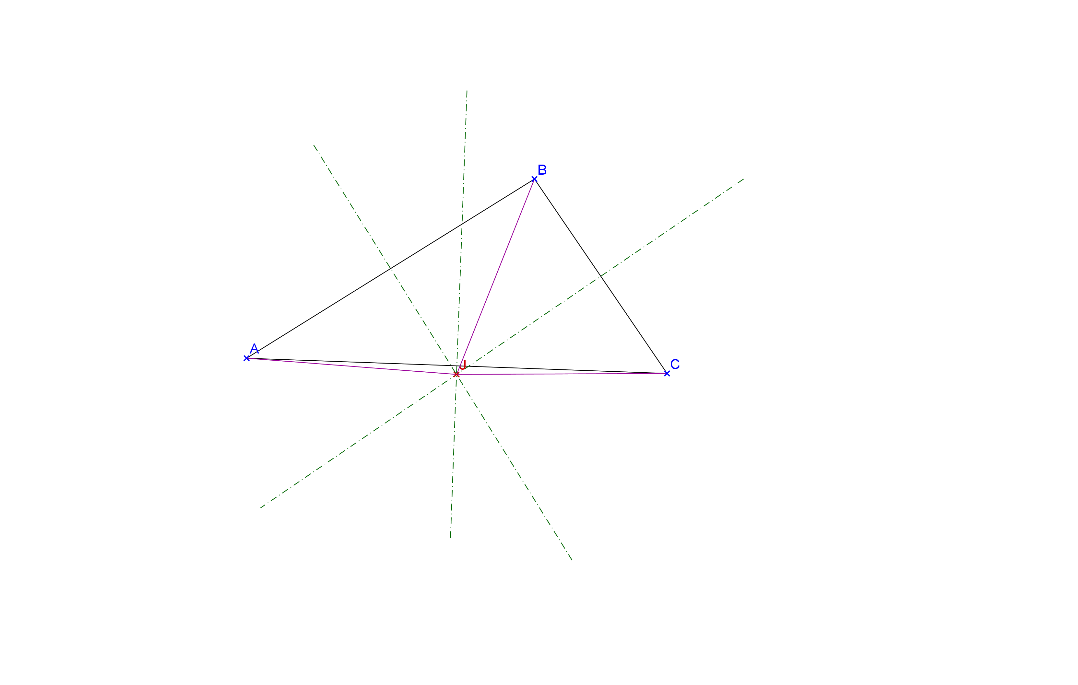
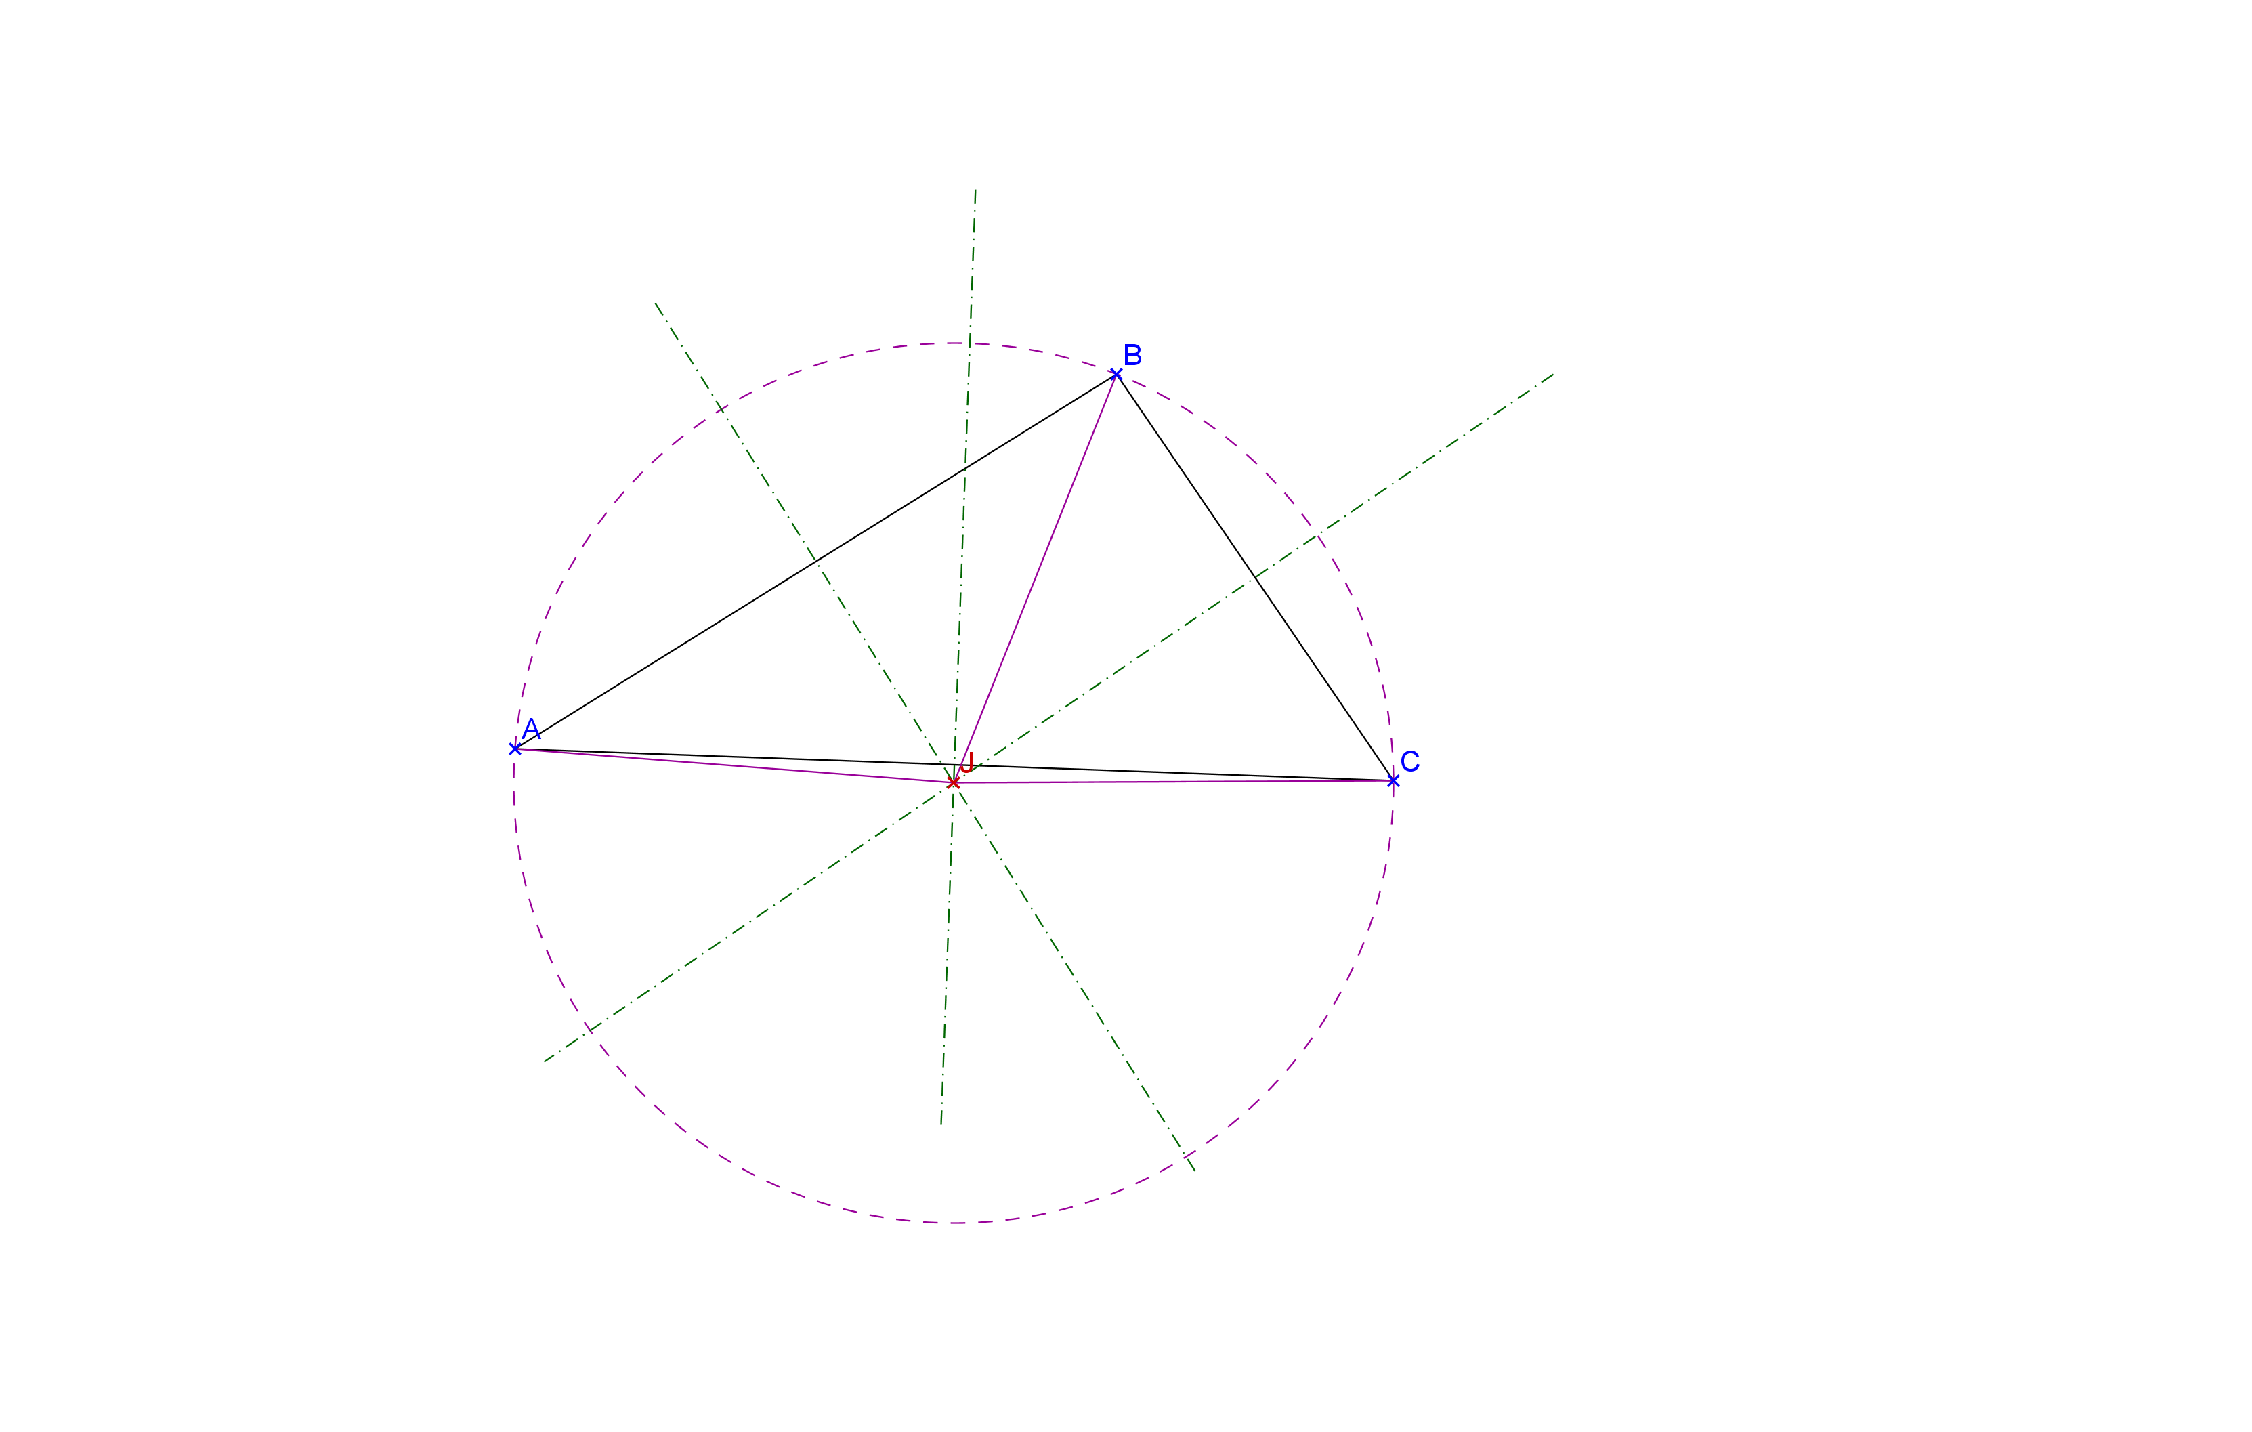
Najděte množinu bodů v rovině, které mají stejnou vzdálenost od tří bodů, které neleží v přímce.
Řešením je jednoprvková množina – střed kružnice opsané trojúhelníku ABC.

Slide 8
Příklady k procvičení
Najděte množinu středů kružnic, které se dotýkají obou ramen ostrého úhlu.
2. Najděte množinu středů kružnic, ve kterých je daná úsečka AB tětivou.
3. Sestrojte kružnici, která prochází daným bodem A a dotýká se dané přímky t v daném bodě T.

